Slide 1
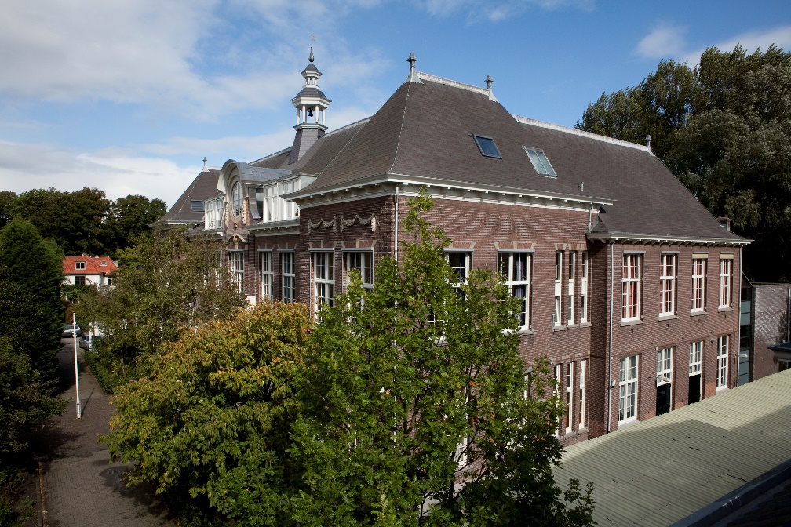

Kiezen in leerjaar 3

Slide 2
Programma
LOB – Loopbaanoriëntatiebegeleiding.
Informatie over de profielen, vervolgopleidingen en de keuze voor een passend vakkenpakket.

Slide 3
LOB – Loopbaanoriëntatiebegeleiding
Decaan
- begeleidt en geeft voorlichting en informatie over (vakkenpakket) keuze en vervolgopleidingen.
Qompas methode
- digitaal
- loopbaandossier
- opdracht stage en MBO markt
- open dag verslag
ELO
- interessetesten
- informatie over vervolgopleidingen

Slide 4
Vier profielen op De Hartenlust
Techniek
Technisch, transport en logistiek
Zorg en welzijn
Verzorging, sport, horeca, kunst
Economie
Administratie, handel, marketing
Landbouw
Landbouw, veeteelt, tuinbouw, bloemen, dierverzorging, voeding

Slide 5
wi
ns1
?
?
techniek
wi
bi
ak
?
?
zorg & welzijn
gs
wi
ne
en
economie
ec
?
?
lo
ml
du
ns1
landbouw
wi
?
?
bi

Slide 6
Vakkenpakketkeuze
De leerling gaat examen doen in 6 (of 7) vakken.
Verplicht: ne, en, lo en ml.
KCKV (kunstvakken culturele kunstzinnige vorming) wordt in leerjaar 3 met een schoolexamencijfer afgerond. KCKV moet voldoende zijn voor bevordering naar leerjaar 4.
Wiskunde laten vallen in leerjaar 4 sluit de profielen landbouw en techniek uit.
Natuurkunde (nask I) mag je alleen doen mét wiskunde.

Slide 7
Vakkenpakketkeuze
LOB (loopbaanoriëntatiebegeleiding) in leerjaar 3 moet voldoende zijn voor bevordering naar leerjaar 4.
Scheikunde (nask II) is aan te raden voor:
- techniek → o.a. procestechniek,
- landbouw → laboratoriumonderwijs – biochemie en
- zorg en welzijn → verplegende beroepen.
IT is aan te raden voor:
- software ontwikkeling → app/games design en
- ICT-medewerker.
BTE is aan te raden voor:
- kunst/creatieve beroepen → designer/ontwerper.
LO2 is aan te raden voor:
- sporttrainer/begeleider.
- geüniformeerd beroep → politie / militair.

Slide 8
Na De Hartenlust
Leerplicht
tot je 18e
werk
HBO
MBO
HAVO 4
VMBO-T
75%
25%

Slide 9
MBO
Middelbaar Beroeps Opleiding.
Veel opleidingen → mavo overal plaatsbaar.
Twee niveaus:
- niveau 3 = vakopleiding.
- niveau 4 = middenkader.
Twee leerwegen:
- BBL (beroep begeleidende leerweg)
Meer dan 60% is stage, de rest op school.
- BOL (beroep opleidende leerweg)
20% - 60% is stage, de rest op school.

Slide 10
Vervolg MBO
Middenkader
3 en 4 jaar BOL
Specialisten-
opleiding
2 jaar BBL
Vakopleiding
2 en 3 jaar BOL of BBL
mavo

Slide 11
HAVO
Vier profielen op de havo met verplichte vakken:
- Natuur en Techniek
wiskunde B, natuurkunde, scheikunde, biologie
- Cultuur en Maatschappij
geschiedenis, Duits, aardrijkskunde, wiskunde (beeldende vorming)
- Economie en Maatschappij
economie, wiskunde (A/B), geschiedenis, aardrijkskunde/Duits
- Natuur en Gezondheid
scheikunde, biologie, wiskunde,
(aardrijkskunde/natuurkunde (met wiskunde B))

Slide 12
HAVO
IT in het eindexamenpakket → 7e vak.
Voor de havo is een gemiddelde van een 6.8 vereist of examen gedaan hebben in 7 vakken.
Kernvakken moeten voldoende zijn.
Profiel eisen kunnen per havo school verschillen!
INFORMEER TIJDIG BIJ DE SCHOOL VAN UW KEUZE,
WELKE (AANVULLENDE) EISEN ER WORDEN GESTELD!

Slide 13
Voor wie niet kiezen kan/wil
Examen doen in ne, en, wi, ns1, bi, ec betekent dat ALLE profielen in het mbo open staan zonder extra toelatingseisen.
Sommige vakken zijn niet verplicht, maar wel aan te raden voor bepaalde sectoren of beroepen.

Slide 14
Procedure
Vakdocenten geven advies over het vak.
Vakkenpakket wordt thuis met ouder(s)/verzorger(s) bepaald.
Een keuzeformulier wordt ingevuld en ondertekend.
Profielkeuze bij keuze havo optie moet aangegeven worden op het keuzeformulier.
Vakkenpakket wordt, aan de hand van het keuzeformulier, door de leerling met de persoonlijk mentor besproken (eventueel advies van de decaan).
Vakkenpakket formulier wordt door de mentor ondertekend en ingeleverd bij de administratie.
Vakkenpakket moet vóór 17 maart bij de administratie ingeleverd zijn.

Slide 15
Zevende vak
Een zevende vak mag alleen gekozen worden als:
- het gemiddelde van de eindexamenvakken op 17 maart een 6.8 is,
- het gekozen 7e vak een voldoende is en
- het roostertechnisch kan.

Slide 17
Bij vragen en twijfel
Keuzeprogramma Qompas.
Bezoek open dagen.
Beroep-interesse testen in de studiewijzer → LOB.
Neem contact op met de decaan.
j.vandereem@hartenlustschool.nl

